Slide 1
ФЕДЕРАЛЬНАЯ НАЛОГОВАЯ СЛУЖБА
РАСТЁМ ВМЕСТЕ!
Екатерина Солдатова
Заместитель начальника отдела оказания государственных услуг
Управления ФНС по Республике Хакасия

Slide 2
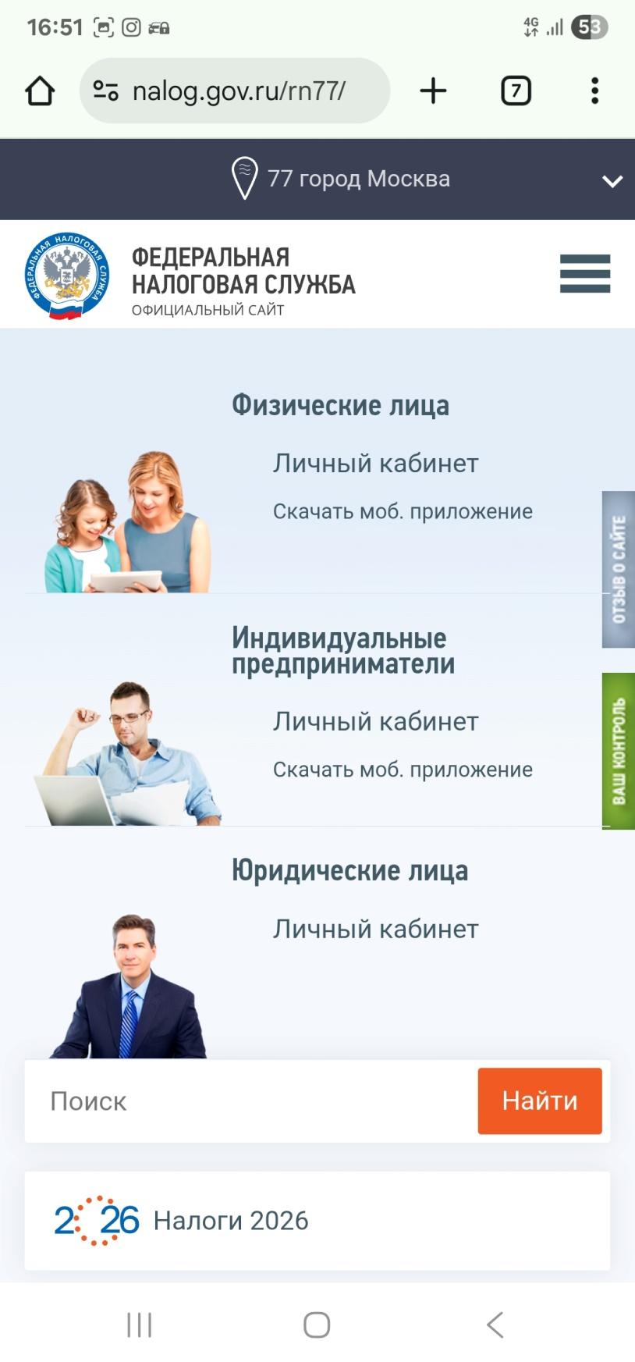
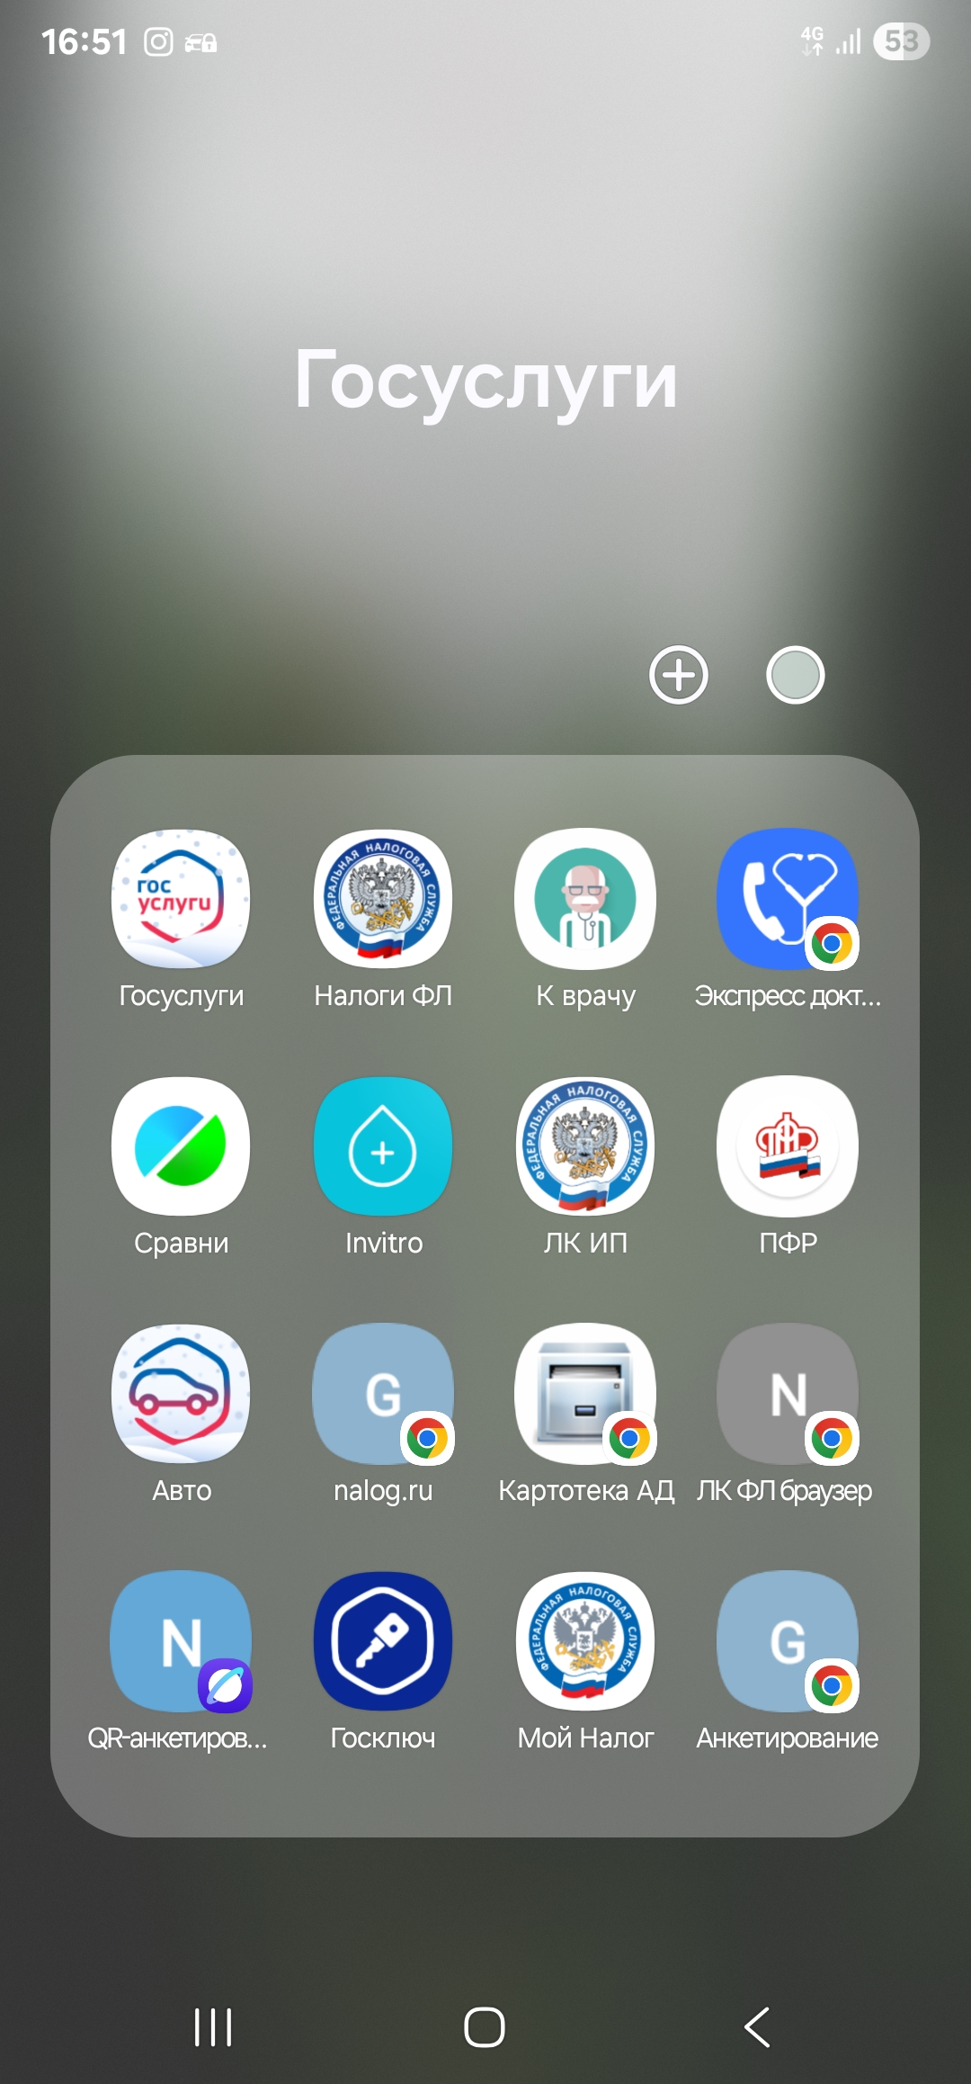
WWW.NALOG.GOV.RU
Место для текста
ПРИЛОЖЕНИЕ ЛК ФЛ

Slide 3
В КАКОЙ НАЛОГОВЫЙ ОРГАН ПРЕДСТАВЛЯЕТСЯ ДЕКЛАРАЦИЯ 3-НДФЛ

Slide 4
Ситуация по месту учета | Куда подавать декларацию | Особые условия
Есть регистрация и по месту жительства, и по месту пребывания | По месту жительства | Независимо от наличия регистрации по месту пребывания
Нет регистрации по месту жительства, но есть по месту пребывания | По месту пребывания | Только если есть обязанность подать декларацию (не для вычета)
Нет ни регистрации по месту жительства, ни по месту пребывания | В налоговый орган, где ранее состоял на учёте | Только если есть обязанность подать декларацию (не для вычета)

Slide 5
Письмо ФНС РФ от 02.06.2006 № ГИ-6-04/566@ «О направлении информации»
Письмо ФНС РФ от 31 октября 2022 г. № БС-4-11/14663
Письмо ФНС РФ от 30 января 2015 г. № ЕД-3-15/290@

Slide 6
КАКИМ ОБРАЗОМ ВНЕСТИ ИЗМЕНЕНИЯ, В НАПРАВЛЕННУЮ РАНЕЕ ДЕКЛАРАЦИЮ 3-НДФЛ

Slide 7
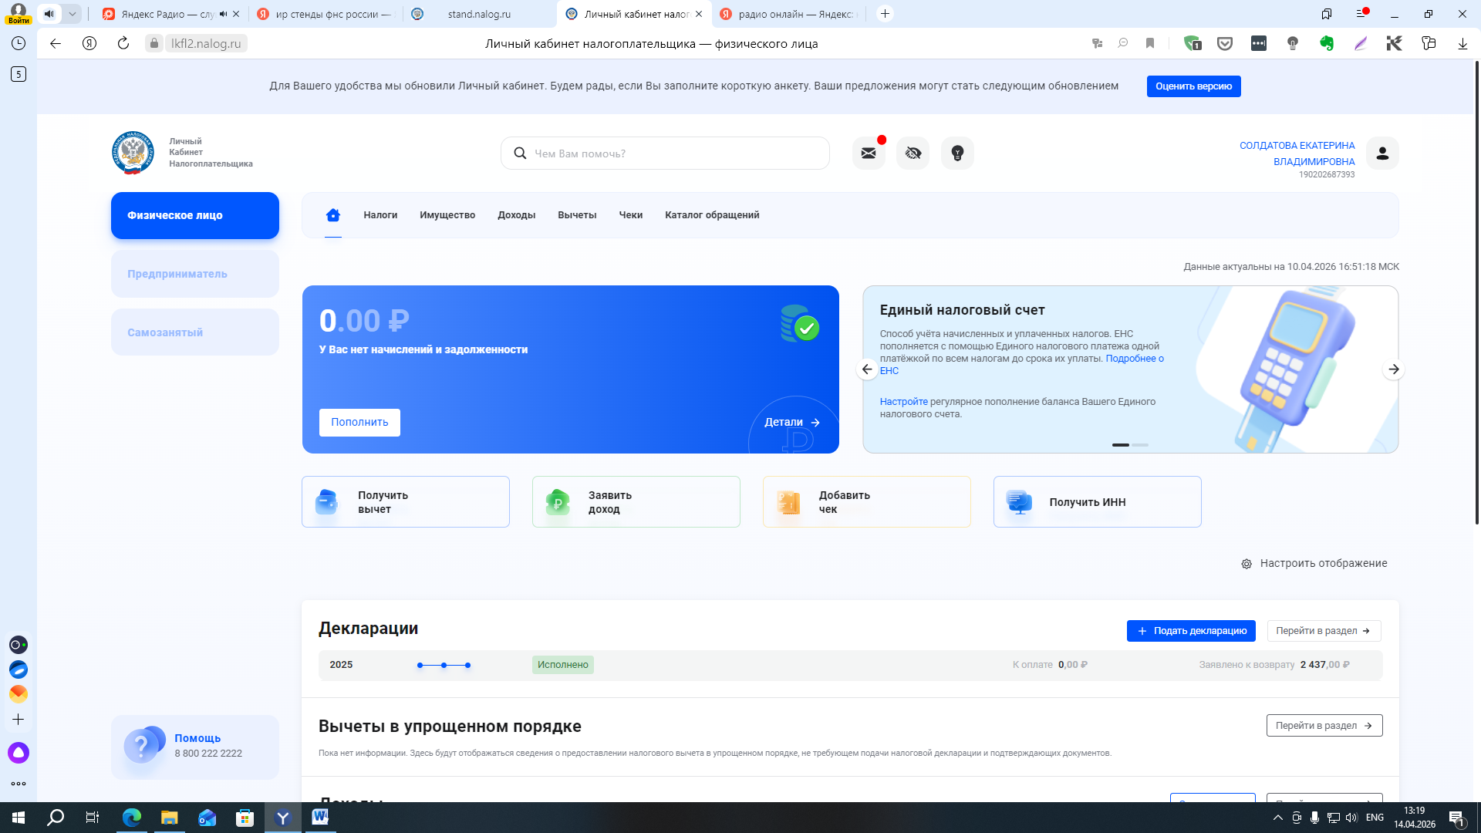
ИВАНОВ ИВАН
ИВАНОВИЧ
190200123456

Slide 8
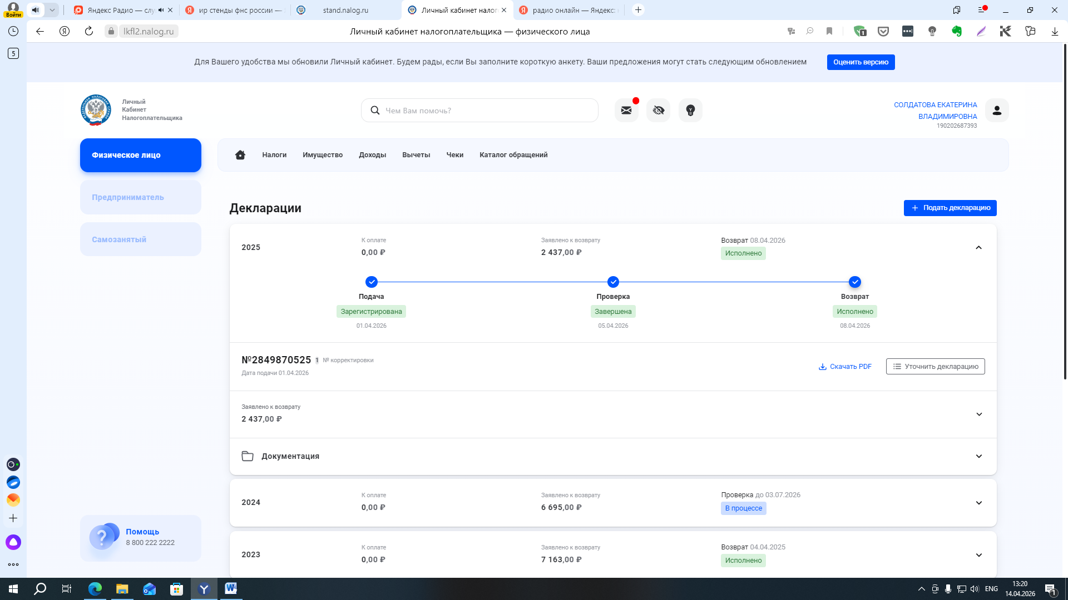
ИВАНОВ ИВАН
ИВАНОВИЧ
190200123456

Slide 9
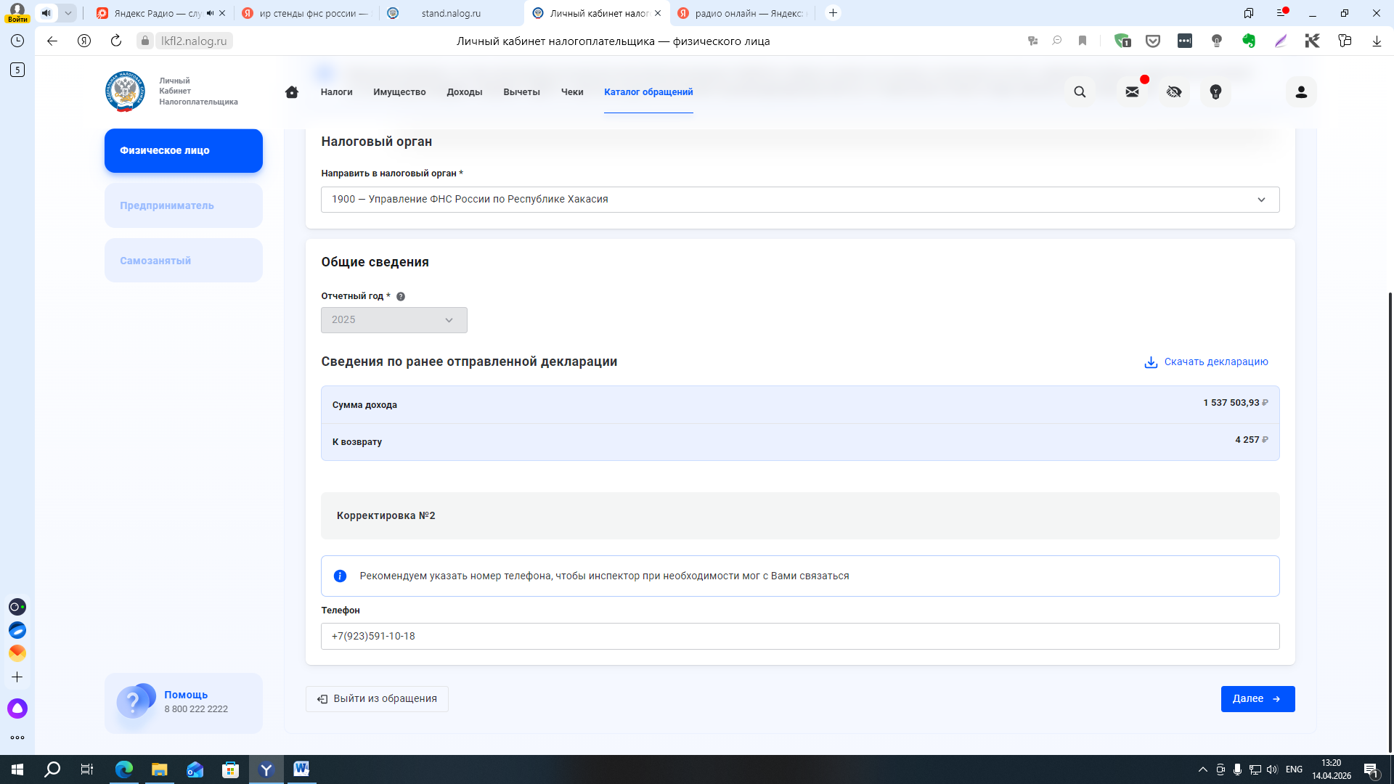

Slide 10
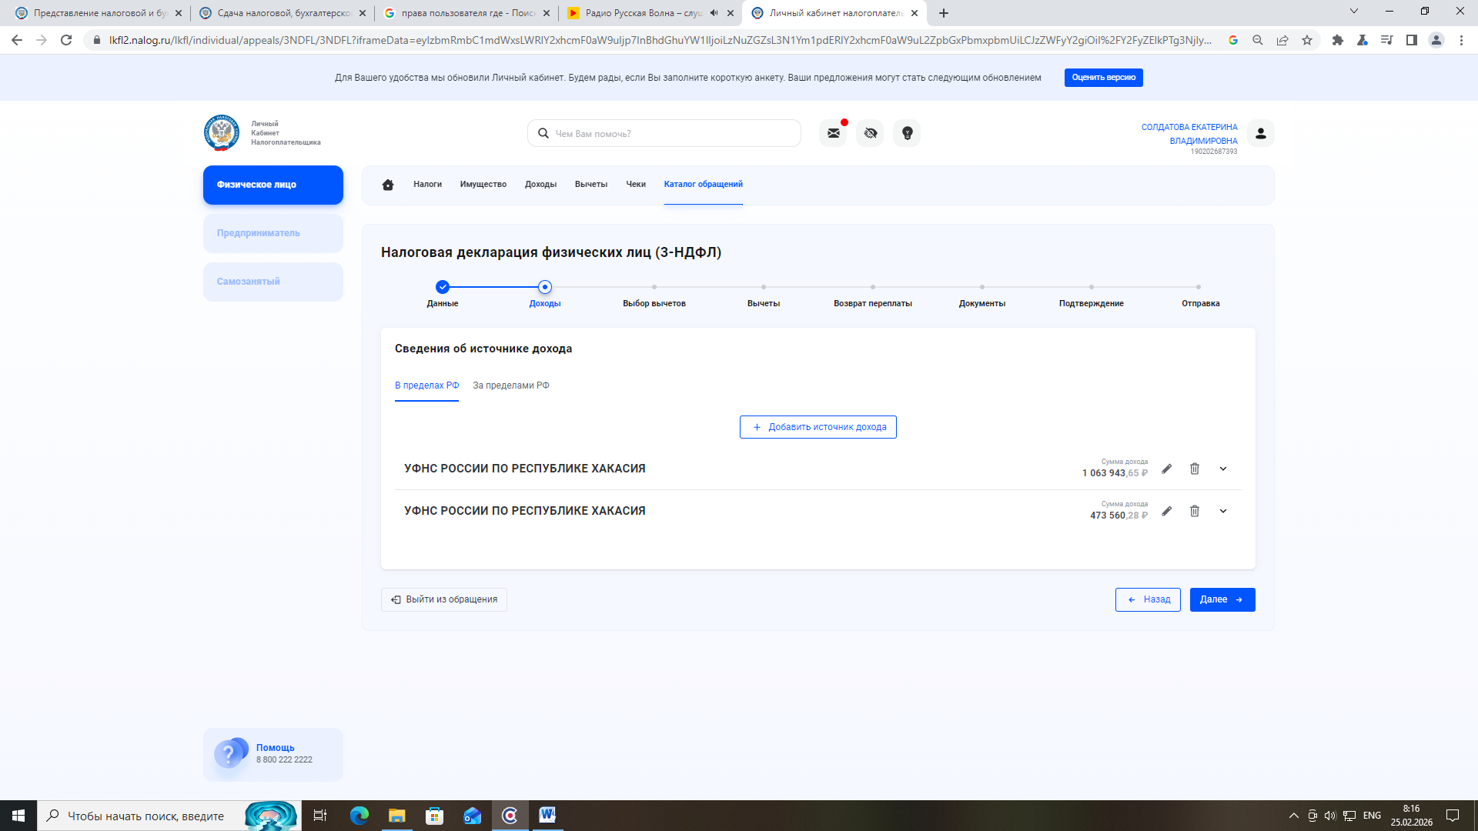
ИВАНОВ ИВАН
ИВАНОВИЧ
190200123456

Slide 11
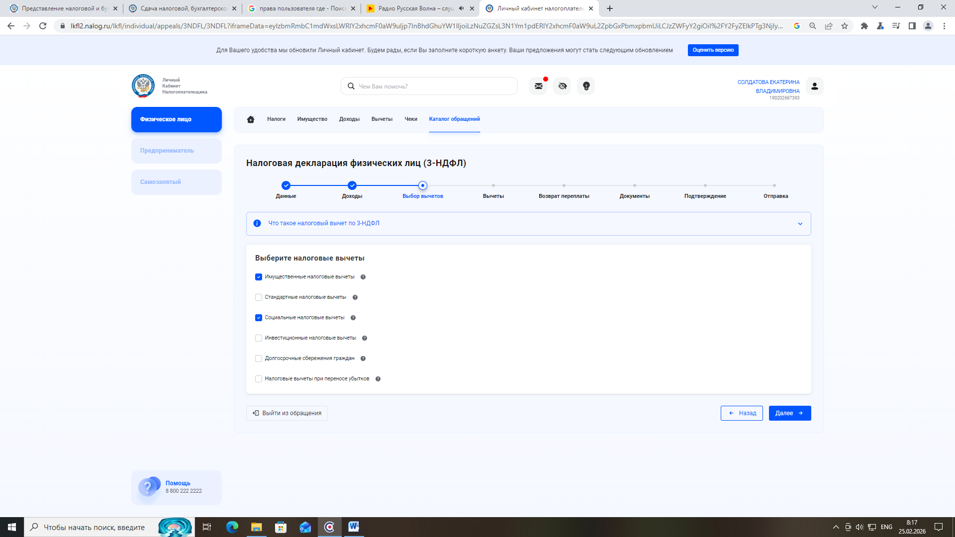
ИВАНОВ ИВАН
ИВАНОВИЧ
190200123456

Slide 12
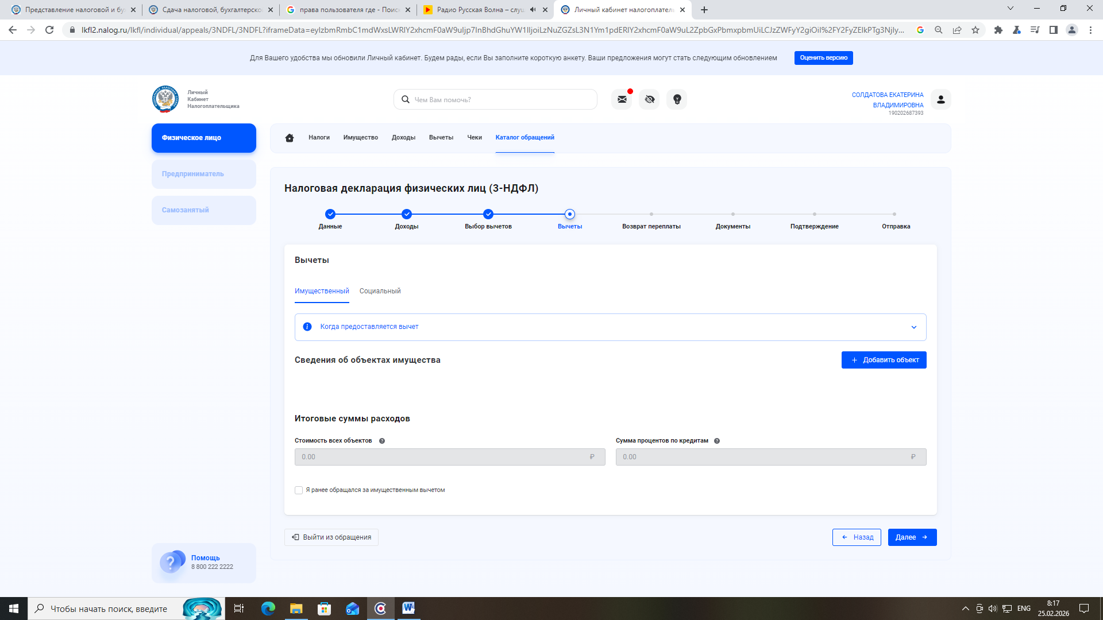
ИВАНОВ ИВАН
ИВАНОВИЧ
190200123456

Slide 13
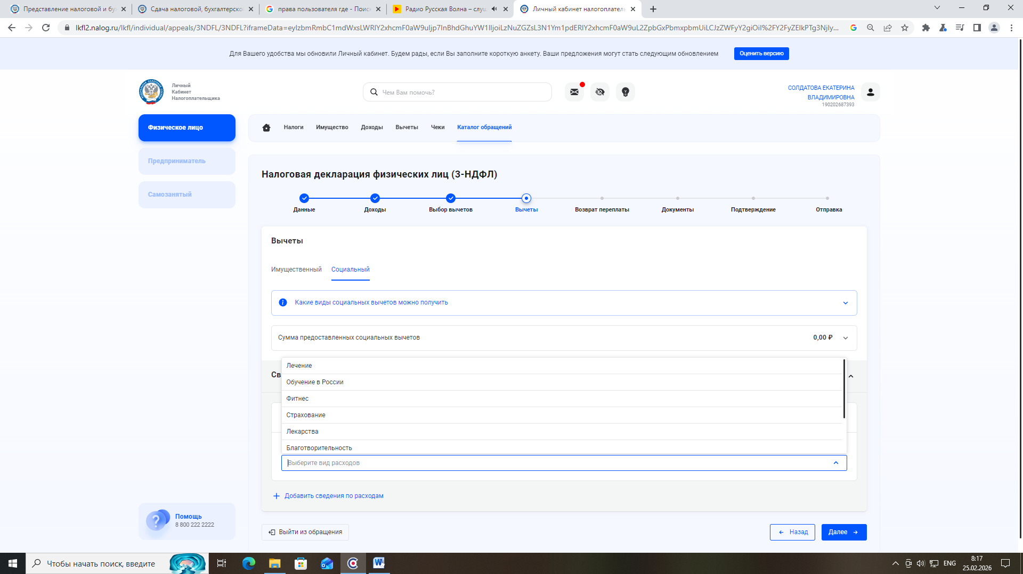
ИВАНОВ ИВАН
ИВАНОВИЧ
190200123456

Slide 14
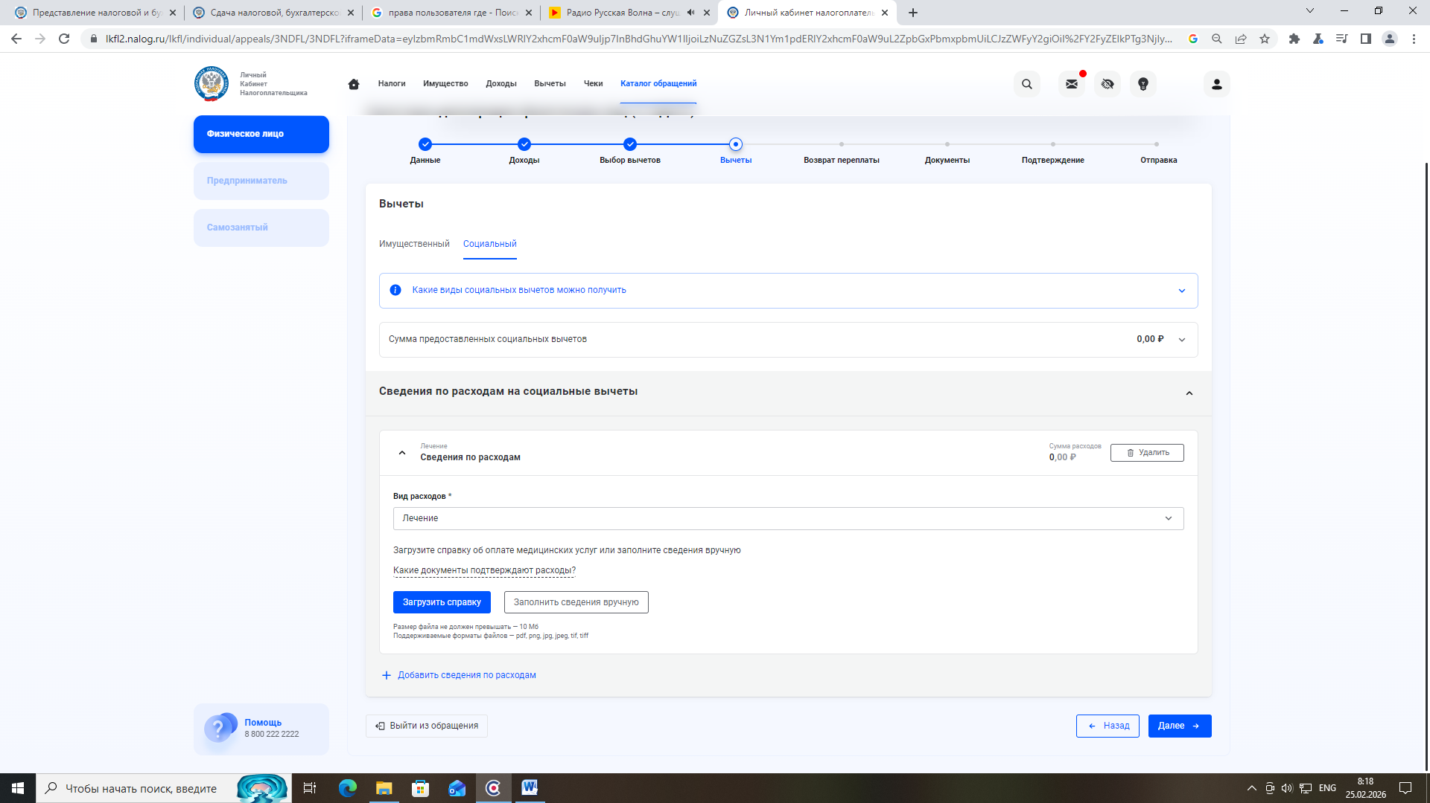

Slide 15
КАК ПРИКРЕПИТЬ ДОКУМЕНТЫ К НАПРАВЛЕННОЙ РАНЕЕ ДЕКЛАРАЦИИ 3-НДФЛ

Slide 16
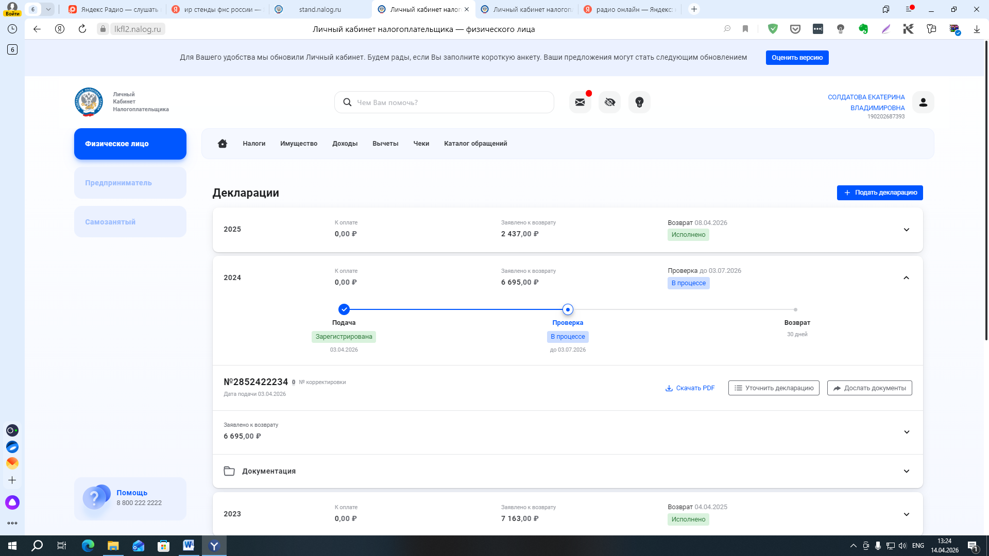
ИВАНОВ ИВАН
ИВАНОВИЧ
190200123456

Slide 17
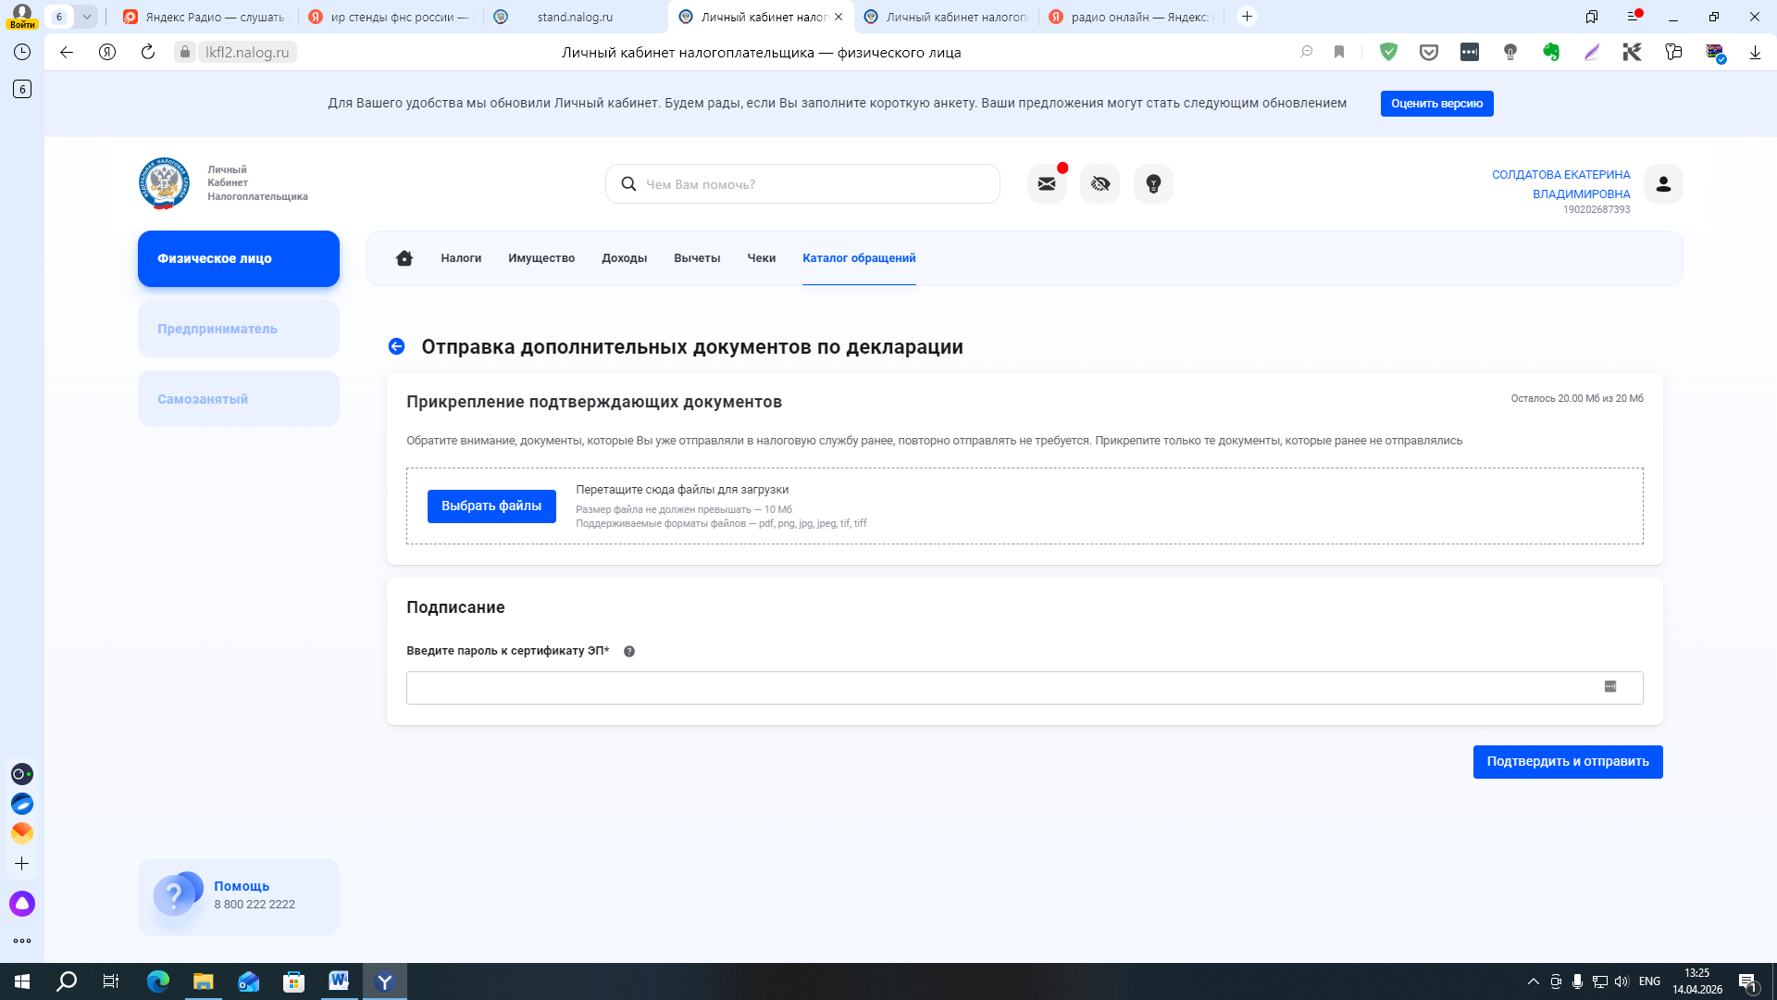
ИВАНОВ ИВАН
ИВАНОВИЧ
190200123456

Slide 18
ФОРМИРОВАНИЕ ЭЛЕКТРОННОЙ ПОДПИСИ

Slide 19
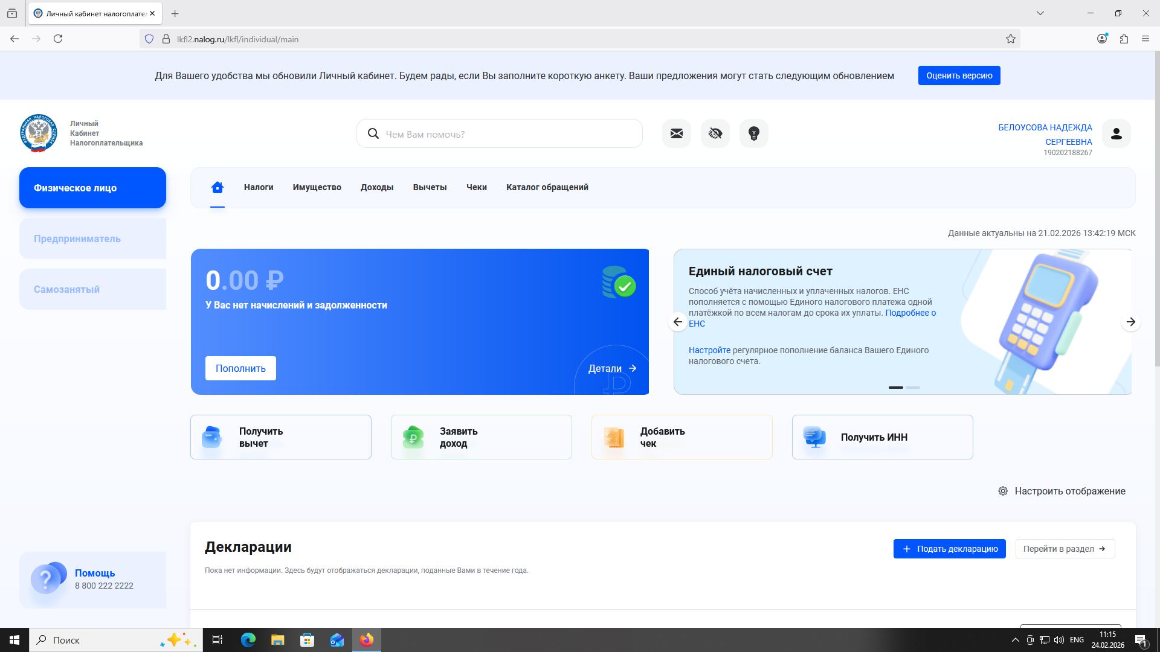
ИВАНОВ ИВАН
ИВАНОВИЧ
190200123456

Slide 20
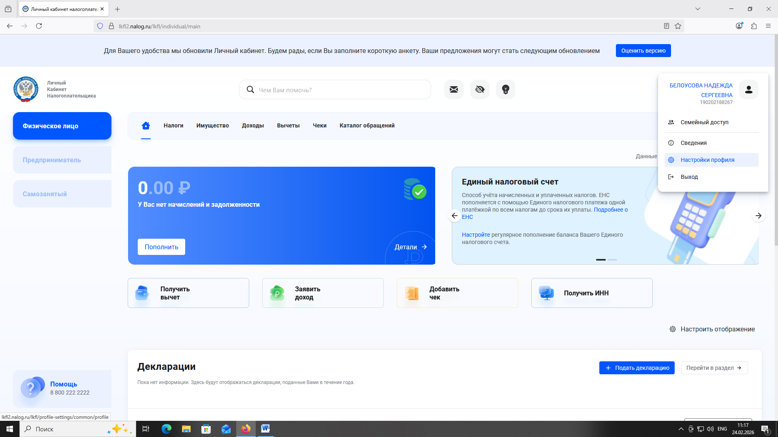
ИВАНОВ ИВАН
ИВАНОВИЧ
190200123456

Slide 21
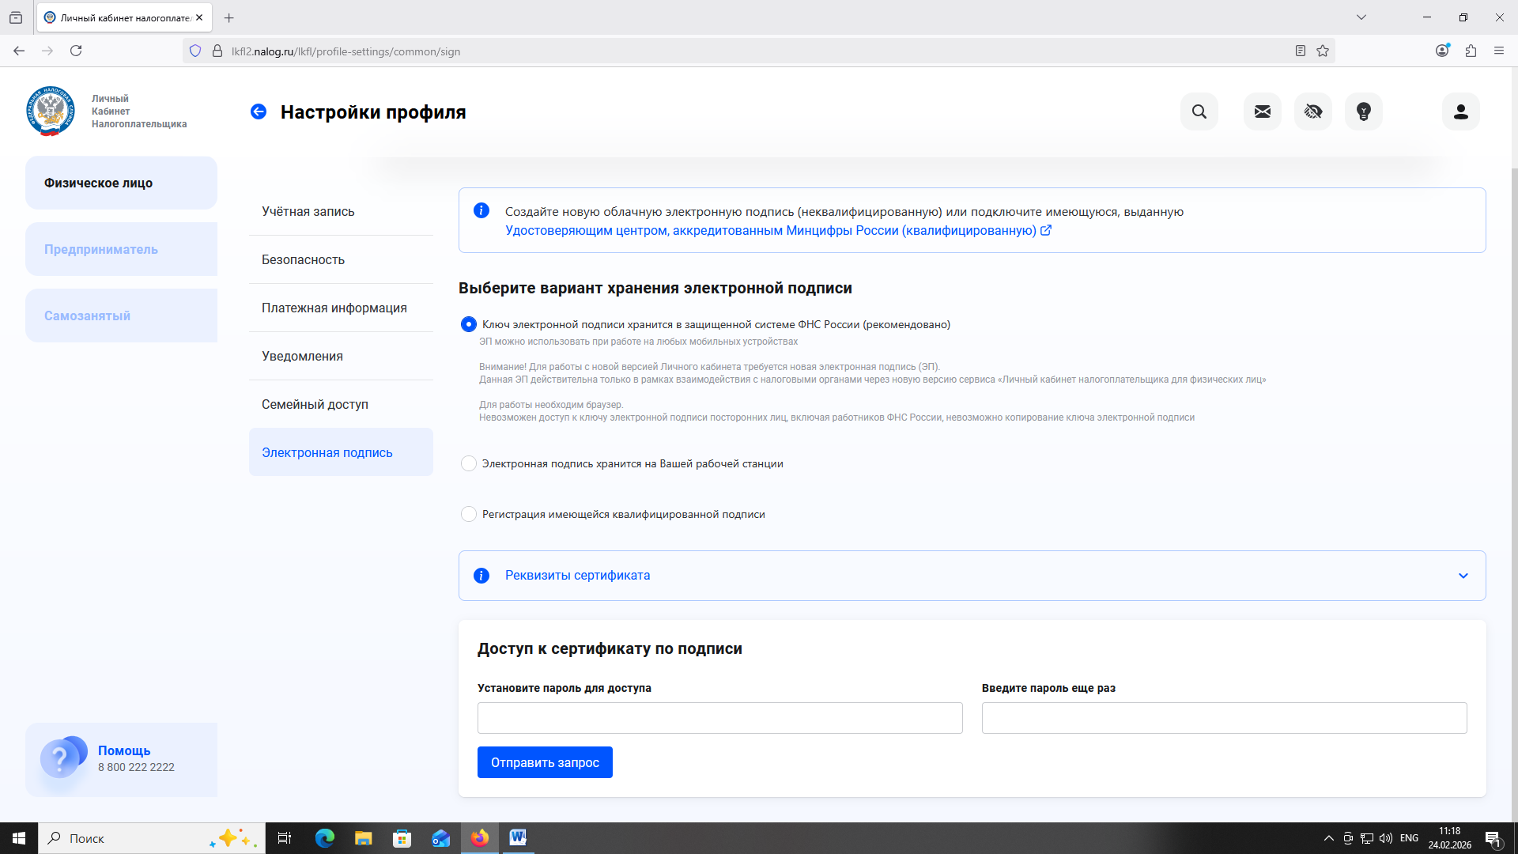

Slide 22
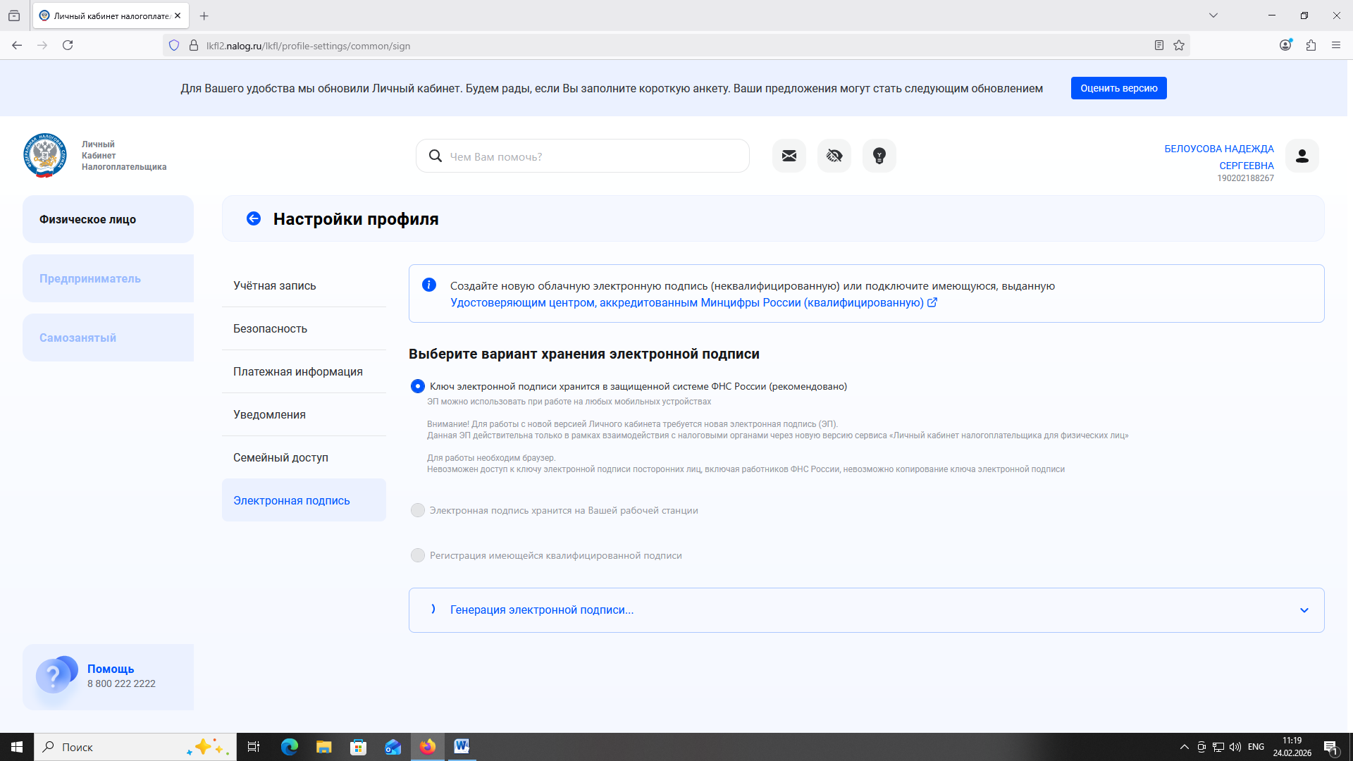
ИВАНОВ ИВАН
ИВАНОВИЧ
190200123456

Slide 23
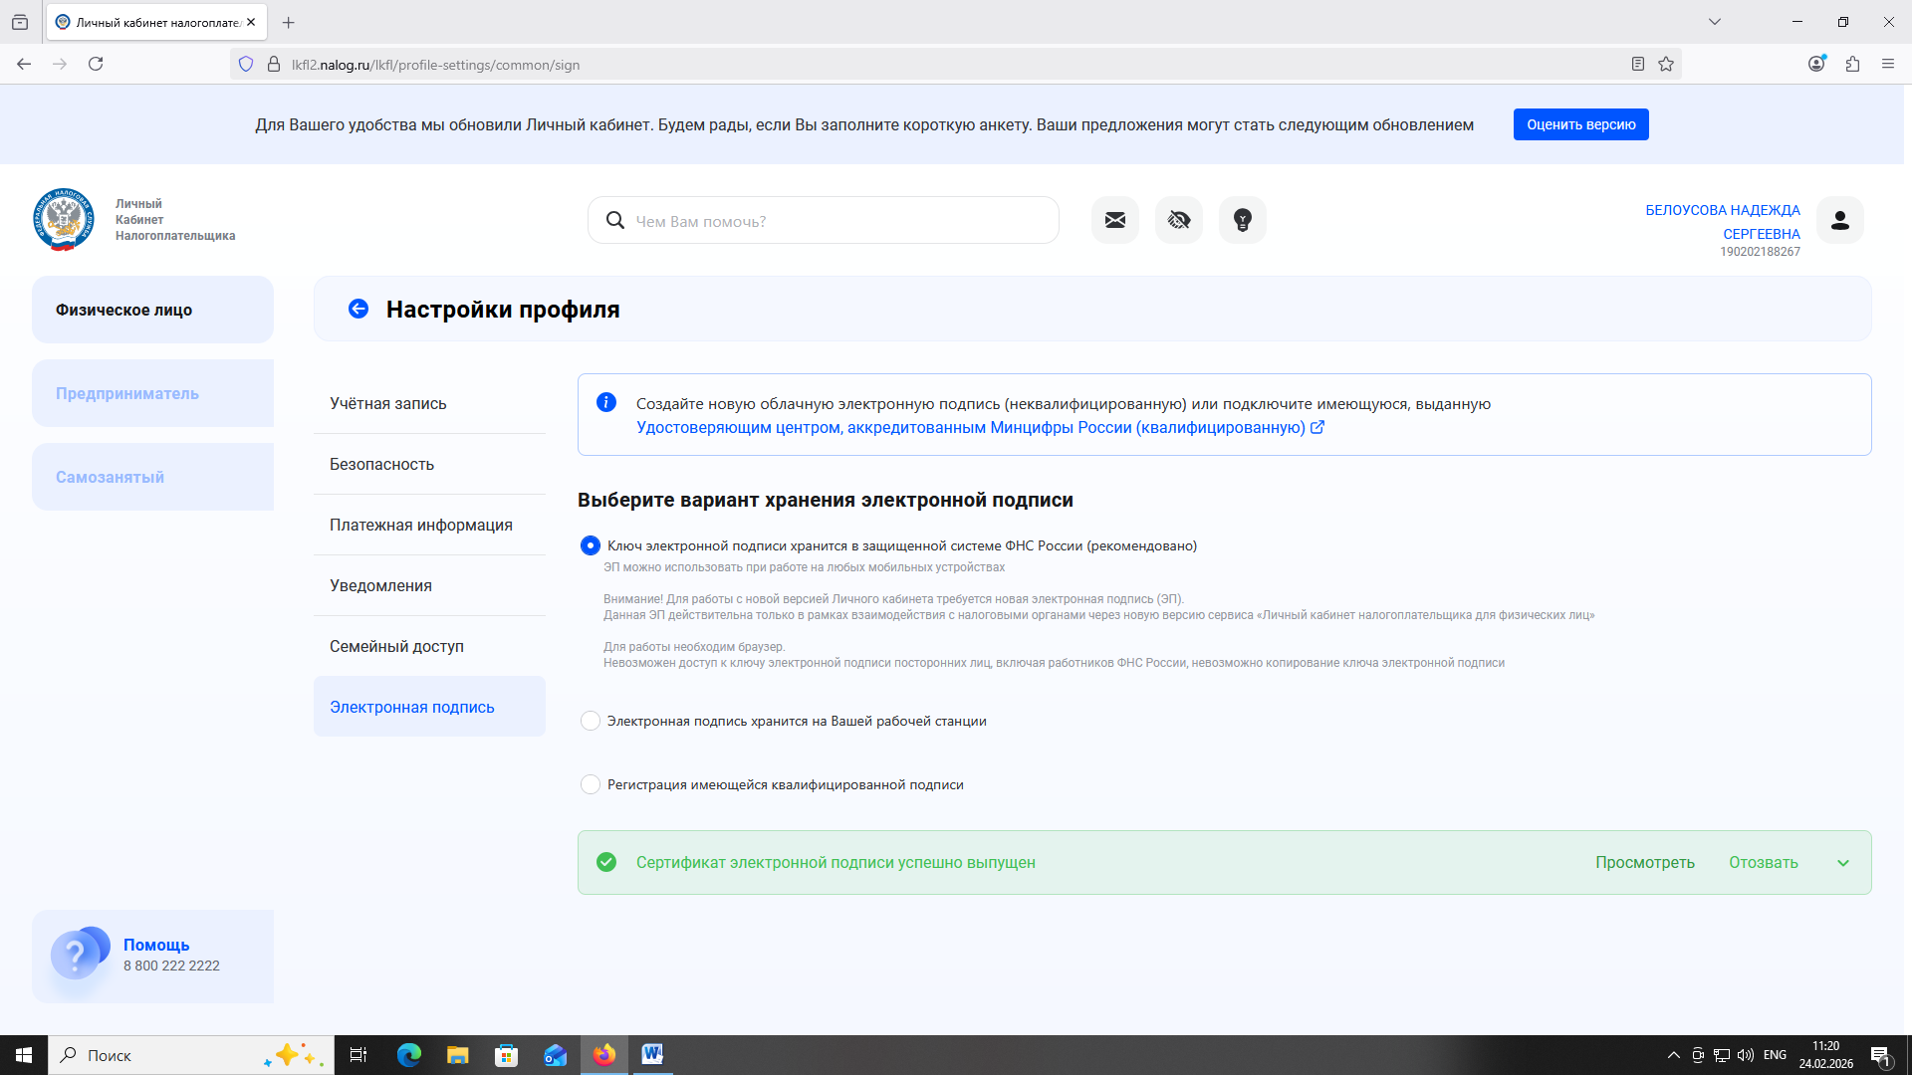
ИВАНОВ ИВАН
ИВАНОВИЧ
190200123456

